Slide 1
Статистические распределения
Корпусные методы исследований языковых процессов
Даша Попова
16.11.2018

Slide 2
Huff, 1954: The Sample with the Built-in Bias
“The average Yaleman, Class of ’24, makes $25,111 a year”
Suspicious?
Yes:
the figure is too precise: people rarely know their income down to the dollar;
btw, if you report your own findings, round them appropriately!

Slide 3

Huff, 1954: The Sample with the Built-in Bias
“The average Yaleman, Class of ’24, makes $25,111 a year”
Suspicious?
Yes:
“Everybody lies” (Dr. Gregory House, Ep. 101)
People lie by omission; by exaggeration; by minimization
People lie, because they want to be polite; wish to provide complete answers; wish to meet the researcher’s expectations; are ashamed of certain things
Some questions invite lies

Slide 4
Huff, 1954: The Sample with the Built-in Bias
“The average Yaleman, Class of ’24, makes $25,111 a year”
Suspicious?
Yes:
the sample is biased, not representative: researchers tend to select respondents that are more easily accessible (physically, emotionally, intellectually) and/or that are more likely to meet their expectations.
“A psychiatrist reported once that practically everybody is neurotic”
“60% учителей не сдали тест по математике” (Радио России, 14.11.18, 8-9)

Slide 5
Huff, 1954: The Well-Chosen Average
What kind of average?
Average of what?
Average income in the neighborhood example:
$15,000 – the arithmetic average of the incomes of all the families in the neighborhood
$5,000 – the modal income
$3,500 – the median
Average wages of employees example:
average wage of employees -- $2,200 (198,000/90)
average salary and profit of owners -- $26,000 (11,000 + 45,000/3)
bonuses for owners: $30,000
average wage or salary: $2,806.45 ((198,000 + 33,000 + 30,000)/3)
average profit of owners: $5,000 (15,000/3)

Slide 6
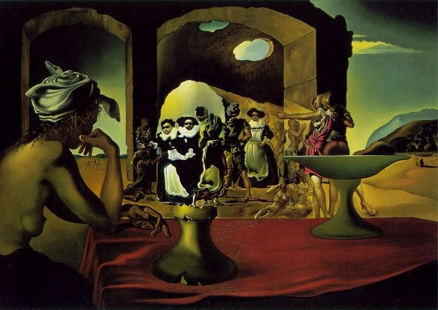
Salvator Dali. 1940. Slave Market with the Disappearing Bust of Voltaire.

Slide 7
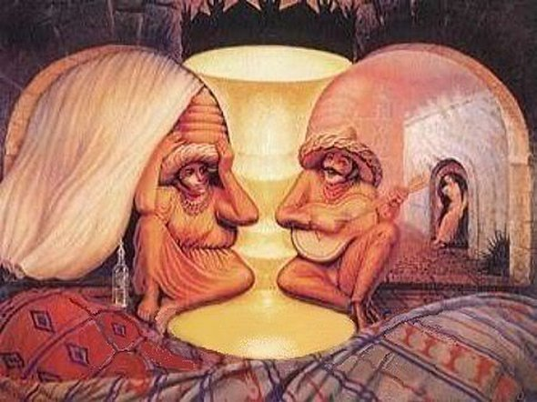
Salvator Dali. 1930. Old couple or musician.

Slide 8
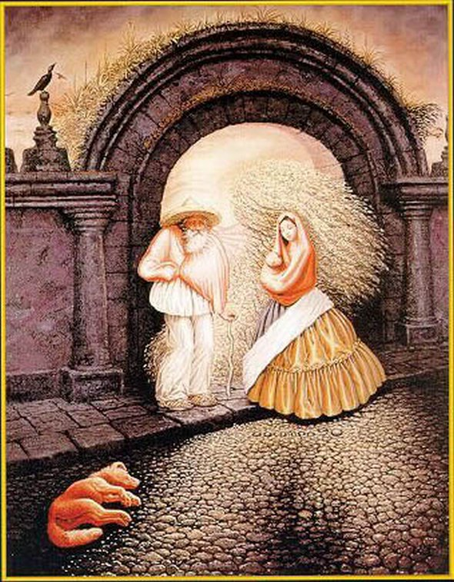
Salvator Dali. 1948. Man/couple with sleeping dog.

Slide 9
Why are these pictures here?
A note of caution:
“Averages and relationships and trends and graphs are not always what they seem. There may be more in them than meets the eye, and there may be a good deal less.”
Huff, 1954: p.8

Slide 10

Важные навыки:
если Вы смотрите на чужую статистику, подумайте, как она могла быть получена;
если Вы проводите статистическое исследование сами,
будьте честны сами с собой и с читателем (помните, что все трюки всем практикующим хорошо известны);
продумывайте всю цепочку действий;
помните, что научное знание должно быть верифицируемо, воспроизводимо, фальсифицируемо.

Slide 11
Back to R: Basic Data Types
logical
> TRUE
[1]
TRUE
> class(TRUE)
[1] "logical"
> FALSE
[1] FALSE
> class(NA)
[1] "logical"
> T
[1] TRUE
> F
[1] FALSE
class() to reveal type

Slide 12
Back to R: Basic Data Types
numeric
> 2
[1] 2
> 2.5
[1] 2.5
> class(2)
[1] "numeric“
> is.numeric(2)
[1] TRUE

Slide 13
Back to R: Basic Data Types
character
> "I love data science!"
[1] "I love data science!"
> class("I love data science!")
[1] "character"

Slide 14
Back to R: Basic Data Types
Coercion
> as.numeric(TRUE)
[1] 1
> as.numeric(FALSE)
[1] 0
> as.character(4)
[1] "4"
> as.numeric("4.5")
[1] 4.5
> as.integer("4.5")
[1] 4
> as.numeric("Hello")
[1] NA
Warning message:
NAs introduced by coercion

Slide 15
Back to R: Basic Data Types
Try out:
>height = 1.67
>weight = 52
>ls()
What does ls() do?
>rm(weight)
>ls()
>weight
What does rm() do?
Workspace

Slide 16
Back to R: Basic Data Types
character
> "I love data science!"
[1] "I love data science!"
> class("I love data science!")
[1] "character"

Slide 17
Простые графики: линейный график
A line chart is a graph that connects a series of points by drawing line segments between them. These points are ordered in one of their coordinate (usually the x-coordinate) value.
Line charts are usually used in identifying the trends in data.
The plot() function in R is used to create the line graph.

Slide 18
Простые графики: линейный график
Syntax
The basic syntax to create a line chart in R is
plot(v, type, col, xlab, ylab)
v is a vector containing the numeric values;
type takes the value "p" to draw only the points, “l” to draw only the lines and "o" to draw both points and lines;
xlab is the label for x axis;
ylab is the label for y axis;
main is the Title of the chart;
col is used to give colors to both the points and lines.

Slide 19
Простые графики: линейный график
# create the data for the chart
>v <- c(7,12,28,3,41)
# plot the line chart
>plot(v, type = "o")
В каком месяце Вы родились?
>plot(v,type = "o", col = "red", xlab = “Месяц", ylab = “Number of birthdays", main = “Birthday distribution")
https://www.tutorialspoint.com/r/r_line_graphs.htm

Slide 20
Простые графики: диаграмма
A pie-chart is a representation of values as slices of a circle with different colors. The slices are labeled and the numbers corresponding to each slice is also represented in the chart.
In R the pie chart is created using the pie() function which takes positive numbers as a vector input. The additional parameters are used to control labels, color, title etc.

Slide 21
Простые графики: диаграмма
Syntax
The basic syntax for creating a pie-chart using the R is −
pie(x, labels, radius, main, col, clockwise)
x is a vector containing the numeric values used in the pie chart;
labels is used to give description to the slices;
radius indicates the radius of the circle of the pie chart.(value between −1 and +1);
main indicates the title of the chart;
col indicates the color palette;
clockwise is a logical value indicating if the slices are drawn clockwise or counterclockwise.

Slide 22
Простые графики: диаграмма
>x = c(?,?)
> labels=c(‘сырник',‘творожник')
> pie(x,labels)
x <- c(?, ?)
>labels <- c(“сырник", “творожник”)
# plot the chart with title and rainbow color pallet
>pie(x, labels, main = “Use of a term chart", col = rainbow(length(x)))

Slide 23
Простые графики: диаграмма
>x = c(?,?)
> labels=c(‘сырник',‘творожник')
piepercent<- round(100*x/sum(x), 1)
# plot the chart with the legend
> pie(x, labels = piepercent, main = “Term distribution chart",col = rainbow(length(x)))
> legend("topright", c (‘сырник',‘творожник'), cex = 0.8, fill = rainbow(length(x)))
https://www.tutorialspoint.com/r/r_pie_charts.htm

Slide 24
Простые графики: столбчатая диаграмма
A bar chart represents data in rectangular bars with length of the bar proportional to the value of the variable.
R uses the function barplot() to create bar charts.
R can draw both vertical and horizontal bars in the bar chart.
In a bar chart each of the bars can be given different colors.

Slide 25
Простые графики: столбчатая диаграмма
Syntax
The basic syntax to create a bar-chart in R is −
barplot(H,xlab,ylab,main, names.arg,col)
H is a vector or matrix containing numeric values used in bar chart;
xlab is the label for x axis;
ylab is the label for y axis;
main is the title of the bar chart;
names.arg is a vector of names appearing under each bar;
col is used to give colors to the bars in the graph.

Slide 26
Простые графики: столбчатая диаграмма
# create the data for the chart
> H <- c(7,12,28,3,41)
# plot the bar chart
> barplot(H)
# create the data for the chart
> H <- c(7,12,28,3,41)
> M <- c("Mar","Apr","May","Jun","Jul")
# plot the bar chart
> barplot(H,names.arg=M,xlab="Month",ylab=“Number of Birthdays",col="blue", main=“B-day per month chart",border="red")

Slide 27
Простые графики: столбчатая диаграмма
# create the input vectors
> colors = c("green","orange","brown")
> months <- c("Mar","Apr","May","Jun","Jul")
> people <- c(“J",“S",“P")
# create the matrix of the values
> Values <- matrix(c(2,9,3,11,9,4,8,7,3,12,5,2,8,10,11), nrow = 3, ncol = 5, byrow = TRUE)
# create the bar chart
> barplot(Values, main = "total number of B-days", names.arg = months, xlab = "month", ylab = “number of B-days", col = colors)
# add the legend to the chart
> legend("topleft", people, cex = 1.3, fill = colors)
https://www.tutorialspoint.com/r/r_bar_charts.htm

Slide 28
Домашнее задание – до 25.11, 21.00
6 баллов – текстовый файл с вставленными в него функциями и графиками из R, текст должен читаться как рекомендация (или запрос новых данных, если в 1.5. Вы не можете дать рекомендацию без них). Баллы за графики зависят от точности исполнения, наличия в файле отсылки к функциям, которые Вы использовали, и от наличия дополнительных параметров (цвета, легенды, названия, названий осей).
Населённый пункт K
А. Население определяет свою национальную принадлежность следующим образом:
60% -- ханты; 20% -- коми-зыряне; 10% -- русские; 2% -- манси; 2% -- чукчи; 4% -- чеченцы; 2% -- аварцы.
1.1. до 1 балла -- постройте график, отражающий состав населения К.

Slide 29
Домашнее задание – до 25.11, 21.00
Б. Население сообщает, что свободно говорит на следующих языках:
ханты: 100% говорят на хантыйском и считают его родным; 98% свободно говорит на русском; 10% свободно говорят на коми-зырянском; 5% свободно говорят на манси; 1% свободно говорит на чукотском;
коми-зыряне: 99% свободно говорят на русском; 40% считают русский родным; 59% свободно говорят на русском, но считают родным коми-зырянский; 60% свободно говорят на коми-зырянском и считают его родным; 1% говорит только на коми-зырянском; 2% свободно говорит на манси;
манси: 100% свободно говорят на русском и на манси, считают родным манси;
чукчи, чеченцы, аварцы – нет данных.
1.2. до 1 балла – постройте график или графики, который/которые отражали бы языковой состав К.

Slide 30
Домашнее задание – до 25.11, 21.00
В. Отношение родителей к изучению их детьми родного языка в школе:
ханты: 60% -- «я хочу, чтобы мой ребёнок изучал родной язык (хантыйский) в школе»; 40% -- «я предоставляю это решение ребёнку»;
коми-зыряне: 20% -- «я хочу, чтобы мой ребёнок изучал родной язык (коми-зырянский) в школе»; 20% -- «я предоставляю это решение ребёнку»; 60% -- «я против изучения ребёнком родного языка в школе»;
манси: 100% -- «я против изучения ребёнком родного языка в школе»;
чукчи: нет данных;
чеченцы: 100% -- «я хочу, чтобы мой ребёнок изучал родной язык (чеченский) в школе»;
аварцы: 100% -- «я хочу, чтобы мой ребёнок изучал родной язык (аварский) в школе»;
1.3 – до 1 балла – постройте график(и), который(ые) отражал(и) бы отношение родителей к изучению их детьми родного языка в школе.
1.4. – до 1 балла – обоснуйте выбор типа графика для каждой из задач, выбор переменных и значений переменных.
1.5. – до 2 баллов – можете ли Вы дать рекомендацию директору местной школы на основе предоставленных данных по преподаванию предмета «родной язык»? Если да, то какую. Если нет, то каких данных Вам не хватает или что кажется Вам в данных странным.

Slide 31
Выборка
Задана совокупность наблюдений, объединенных некоторым общим признаком. Предположим, что эта совокупность бесконечна в том смысле, что в принципе наблюдения можно продолжить в любой момент времени, как, например, в серии бросаний монеты. Из этой совокупности "случайным образом" извлекается последовательность наблюдений. Если число этих наблюдений достаточно велико, то частота появления событий, обладающих указанным признаком, незначительно отклоняется от некоторой постоянной, называемой эмпирической вероятностью.
На практике ответить на вопрос о том, может ли выбор из нашей совокупности рассматриваться как случайный, нелегко. Чаще всего этой несколько расплывчатой формулировкой о случайном выборе пользуются тогда, когда нет оснований предполагать наличие "привилегированных" наблюдений.
http://statistica.ru/theory/vyborochnyy-metod/

Slide 32
Выборка
В этой связи часто говорят об "урновой" модели. Содержимое урны, например шары, неразличимые на ощупь, представляет совокупность, а извлечение шаров, которые мы предполагаем хорошо перемешанными, - случайный выбор.
Целью такого случайного выбора из совокупности является выяснение ее структуры, в частности определение эмпирической вероятности. Здесь отчасти используется то эвристическое соображение, что при бесконечно большом числе наблюдений можно точно определить значение эмпирической вероятности.
http://statistica.ru/theory/vyborochnyy-metod/

Slide 33
Выборка
Практически же проведение произвольно большого числа опытов или наблюдений связано с трудностями различных характеров. Так, проведение большого числа опытов наталкивается на техническую невыполнимость или на экономические затруднения, что приводит к ограничению числа наблюдений. Приближение к идеальным условиям, которое имеет место в случае игр на разорение, в большинстве практически важных ситуаций не имеет места.
Установилась следующая терминология. Бесконечная (гипотетическая) совокупность возможных наблюдений называется генеральной совокупностью, и результаты наблюдений, из нее извлеченных, называются выборкой из этой совокупности. Число наблюдений в выборке называют ее объемом.
Понятие бесконечной совокупности представляет идеализацию действительного положения вещей, даже когда под этим понимается потенциальная возможность неограниченного повторения опытов. Практик рассматривает всякую совокупность, "достаточно большую" по сравнению с объемом имеющейся выборки, как бесконечную.
http://statistica.ru/theory/vyborochnyy-metod/

Slide 34
Выборка
Репрезентативная выборка
Репрезентативная выборка (representative sample) - одно из ключевых понятий анализа данных. Репрезентативная выборка - это выборка из генеральной совокупности с распределением F(x), представляющая основные особенности генеральной совокупности.
Например, если в городе проживает 100 000 человек, половина из которых мужчины и половина женщины, то выборка 1000 человек из которых 10 мужчин и 990 женщин, конечно, не будет репрезентативной.
Построенный на ее основе опрос общественного мнения, конечно, будет содержать смещение оценок и приводит к фальсификации результатов.
Необходимым условием построения репрезентативной выборки является равная вероятность включения в нее каждого элемента генеральной совокупности.
http://statistica.ru/theory/vyborka-vyborochnoe-raspredelenie/

Slide 35
Случайная величина или переменная
Случайная переменная — это величина, которая может принимать любое из набора взаимоисключающих значений с определенной вероятностью.
Распределение вероятности показывает вероятности всех возможных значений случайной переменной. Это теоретическое распределение, которое выражено математически и имеет среднее и дисперсию — аналоги среднего и дисперсии в эмпирическом распределении.
http://statistica.ru/theory/raspredeleniya-veroyatnostey/

Slide 36
Нормальное распределение
In a random collection of data from independent sources, it is generally observed that the distribution of data is normal.
Which means, on plotting a graph with the value of the variable in the horizontal axis and the count of the values in the vertical axis we get a bell shape curve.
The center of the curve represents the mean of the data set. In the graph, fifty percent of values lie to the left of the mean and the other fifty percent lie to the right of the graph.
This is referred as normal distribution in statistics.
https://www.tutorialspoint.com/r/r_normal_distribution.htm

Slide 37
Нормальное распределение
dnorm(x, mean, sd)
x is a vector of numbers;
p is a vector of probabilities;
n is number of observations(sample size);
mean is the mean value of the sample data. It's default value is zero;
sd is the standard deviation. It's default value is 1.
https://www.tutorialspoint.com/r/r_normal_distribution.htm

Slide 38
Нормальное распределение
# create a sequence of numbers between -10 and 10 incrementing by 0.1
> x <- seq(-10, 10, by = .1)
# choose the mean as 2.5 and standard deviation as 0.5
> y <- dnorm(x, mean = 2.5, sd = 0.5)
> plot(x,y)
https://www.tutorialspoint.com/r/r_normal_distribution.htm

Slide 39
Литература
https://www.tutorialspoint.com/r/r_basic_syntax.htm
Huff, Darrell. 1954. How to Lie with Statistics. Ch. 1--2

